Slide 1
‏جلسه‌ی ۶
۶
‏تحلیل اکتشافی داده (EDA)
‏مطالعه‌ی موردی: قیمت ۵۴ هزار الماس به چه چیزهایی بستگی دارد؟
‏ترم دوم: علم داده | کیوان محمودی

Slide 2
‏EDA یعنی گفت‌وگو با داده
۷
۶
۵
۴
۳
۲
۱
‏گزارش
‏مخدوش‌کننده
‏دومتغیره
‏تک‌متغیره
‏هدف
‏کیفیت
‏سؤال
‏به زبان ساده
‹
‏قبل از نتیجه‌گیری
‹
‏رابطه با هدف
‹
‏هر ویژگی جدا
‹
‏توزیع و تبدیل
‹
‏گمشده، تکرار، غیرممکن
‹
‏مسئله را روشن کنید

Slide 3
‏کیفیت داده
۵۳٬۷۷۲
۲۲
۱۴۶
‏سطر معتبر باقی‌مانده
‏الماس با بُعد صفر یا ۵۹ میلی‌متری
‏سطر کاملاً تکراری
‏cut، color و clarity متغیر ترتیبی‌اند؛ با pd.Categorical(‎..., ordered=True) ترتیبشان را مشخص می‌کنیم تا مرتب‌سازی و نمودارها منطقی باشند.

Slide 4
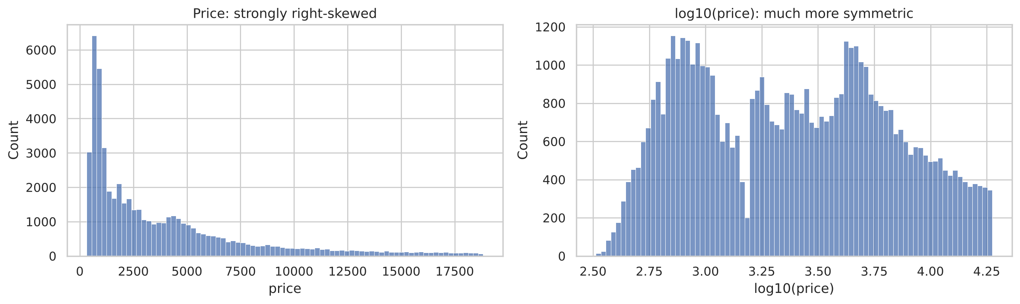
‏توزیع قیمت: چوله به راست
‏میانگین حدود ۳۹۰۰ و میانه حدود ۲۴۰۰. برای داده‌ی چوله، میانه معرف بهتری است. لگاریتم تغییر ضربی قیمت را جمعی و توزیع را متقارن‌تر می‌کند.

Slide 5
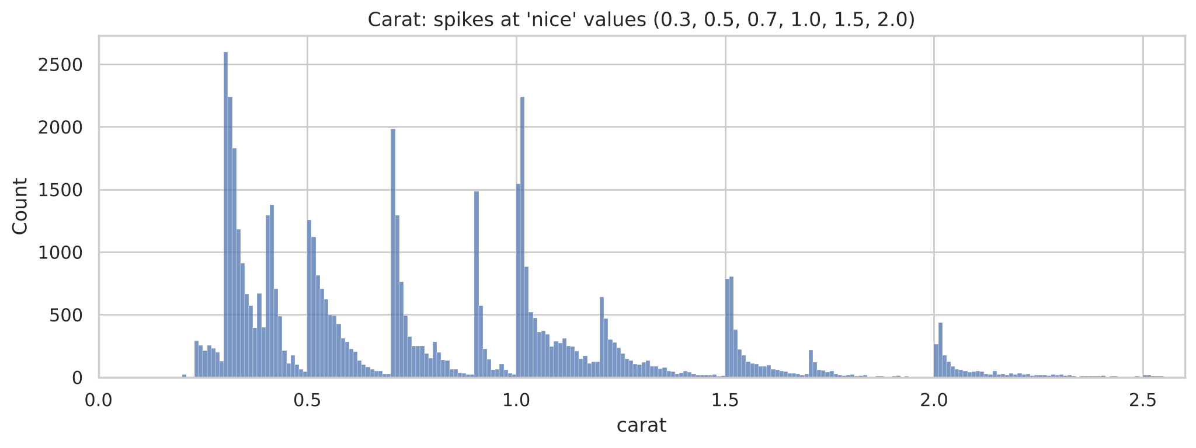
‏یک جزئیات انسانی
‏جهش‌ها درست روی وزن‌های رُند: احتمالاً سنگ را کمی سنگین‌تر از ۱ قیراط تراش می‌دهند تا با برچسب «۱ قیراط» فروخته شود.

Slide 6
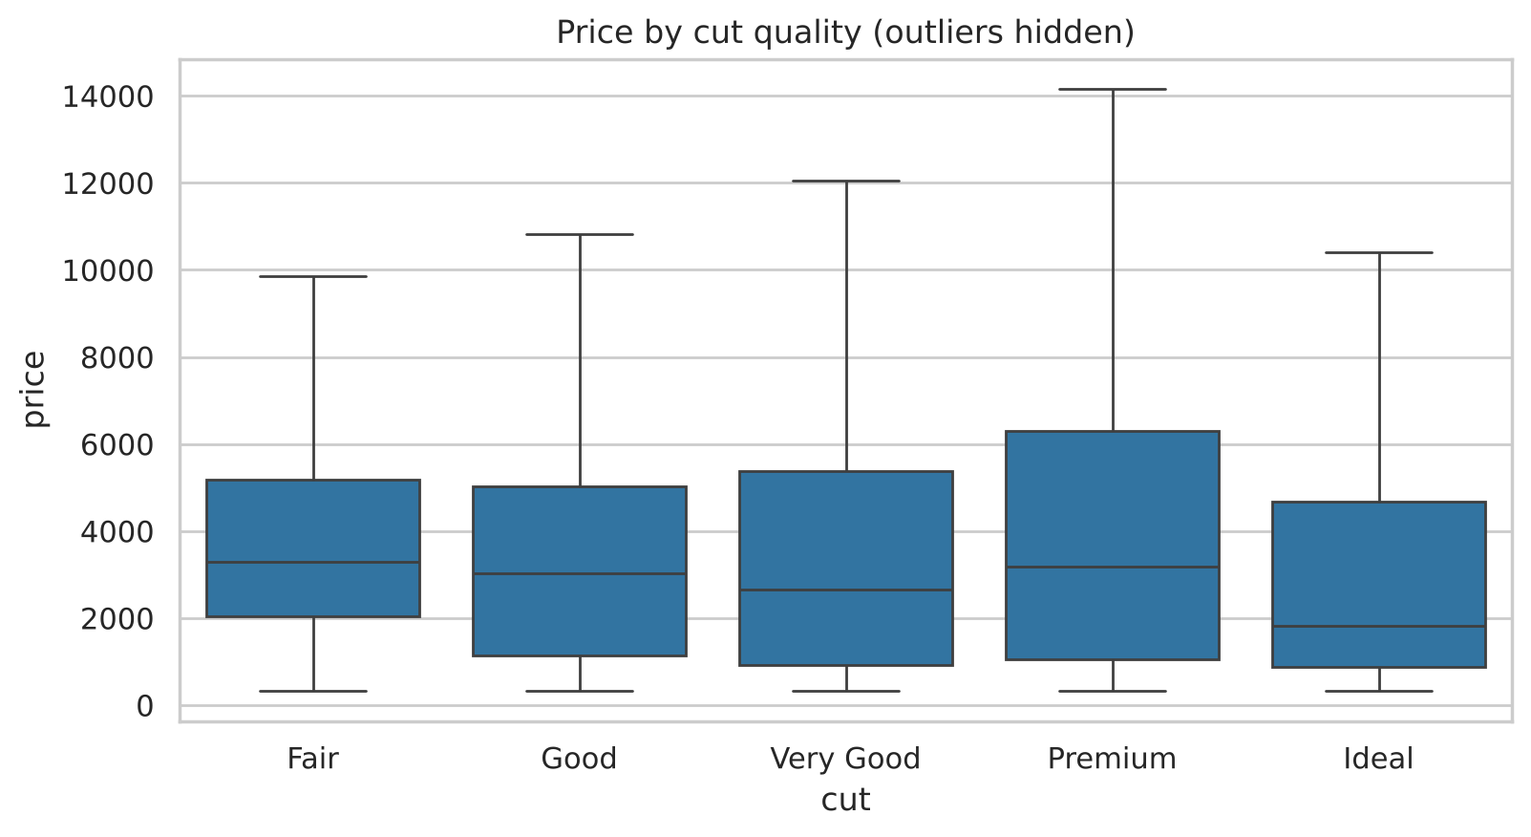
‏معما: بهترین تراش، ارزان‌ترین؟
‏میانه‌ی قیمت Ideal کمترین است و Fair جزو گران‌ترین‌ها. رنگ هم همین‌طور: J (بدترین) گران‌ترین و D (بهترین) ارزان‌ترین.

Slide 7
‏حل معما: متغیر مخدوش‌کننده
‏میانه‌ی قیمت (۰٫۹ تا ۱٫۱ قیراط) | ‏میانه‌ی قیمت (همه) | ‏میانه‌ی وزن | ‏تراش
‏3733 | ‏3282 | ‏1.00 | ‏Fair
‏4311 | ‏3038 | ‏0.82 | ‏Good
‏4690 | ‏2647 | ‏0.71 | ‏Very Good
‏4672 | ‏3178 | ‏0.85 | ‏Premium
‏5222 | ‏1813 | ‏0.54 | ‏Ideal
‏وزن هم روی قیمت اثر دارد و هم با کیفیت تراش مرتبط است. با ثابت نگه داشتن وزن، ترتیب برعکس می‌شود و Ideal گران‌ترین است.

Slide 8
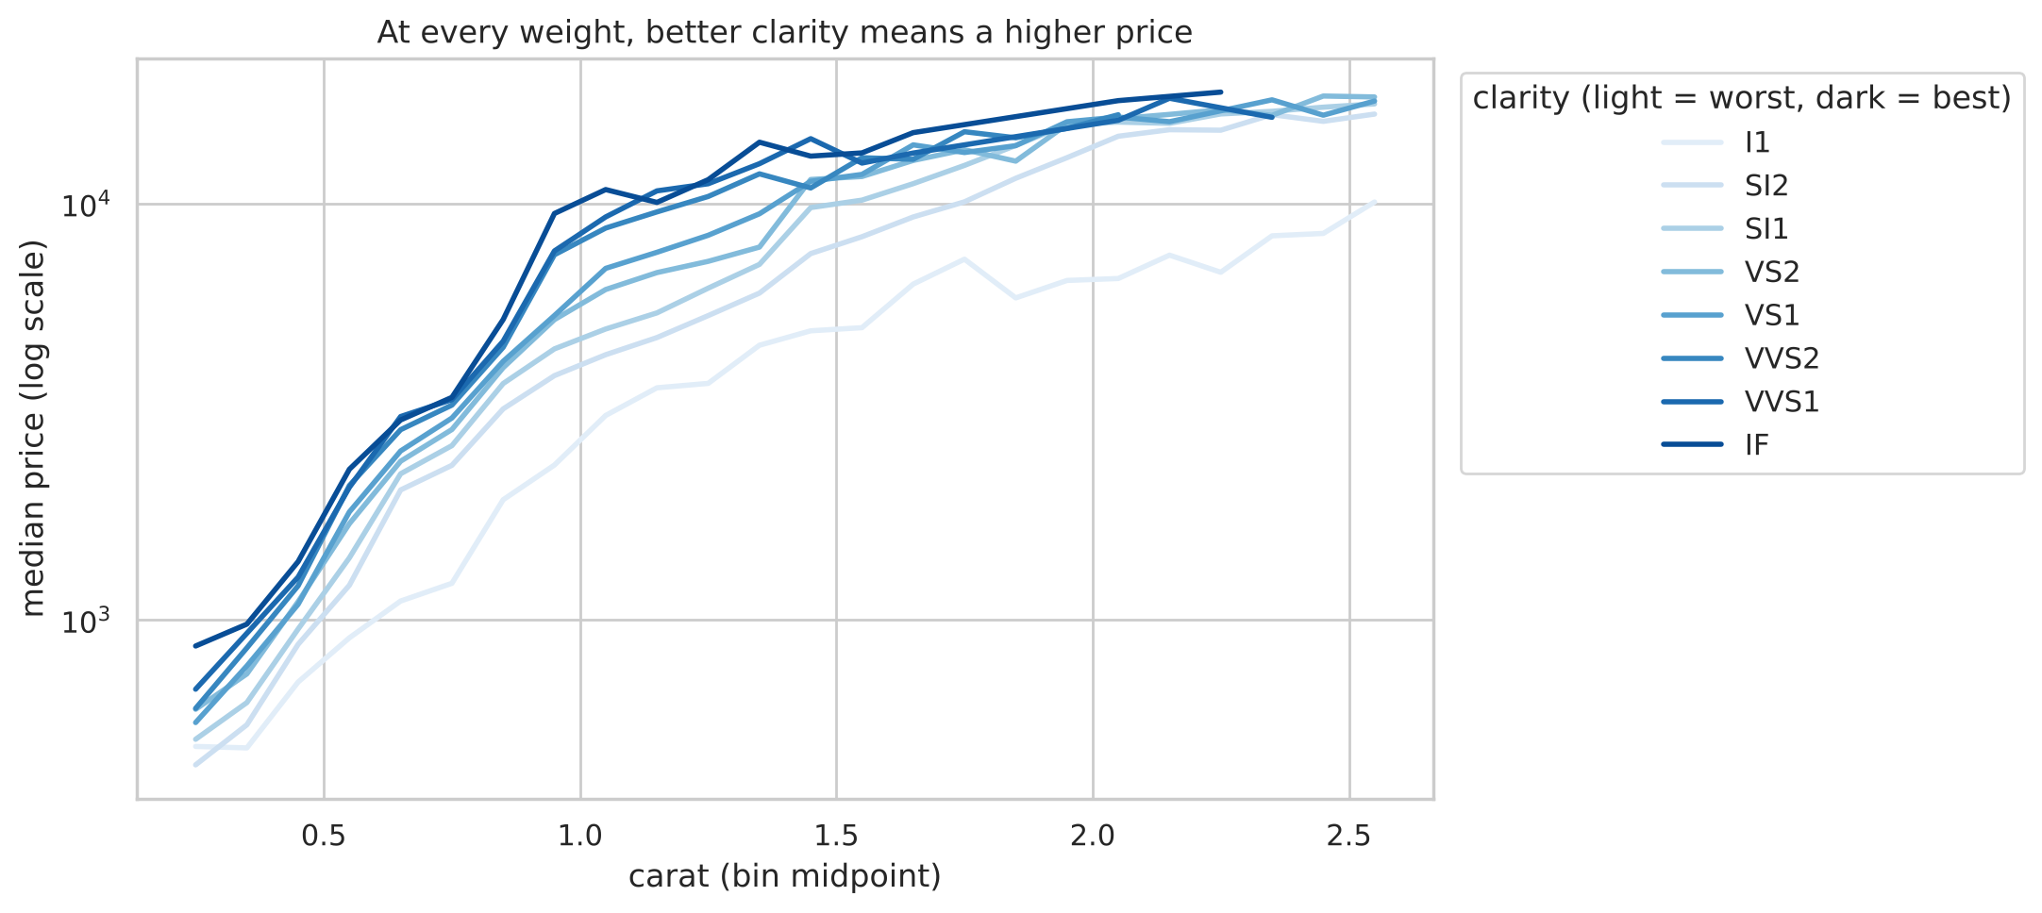
‏در هر وزن، کیفیت بهتر یعنی قیمت بیشتر
‏متغیر ترتیبی با طیف تک‌رنگ: روشن برای بدترین شفافیت و تیره برای بهترین.

Slide 9
‏گزارش یافته‌ها برای مدیر
‏وزن، عامل اصلی قیمت است با دو برابر شدن وزن، قیمت حدود سه برابر می‌شود
۱
‏در وزن یکسان، کیفیت بهتر گران‌تر است تراش، رنگ و شفافیت
۲
‏مقایسه‌ی ساده‌ی میانگین‌ها گمراه‌کننده است الماس‌های باکیفیت این داده کوچک‌ترند
۳
‏اثر روانی وزن‌های رُند الماس‌های درست بالای ۱٫۰ و ۱٫۵ قیراط بسیار بیشترند
۴
‏کیفیت داده ۱۴۶ تکراری و ۲۲ سطر با ابعاد غیرممکن حذف شدند
۵

Slide 10
‏جمع‌بندی و تمرین
‏قبل از هر نتیجه‌گیری، به دنبال متغیر مخدوش‌کننده بگردید
۱
‏برای حذف اثر یک متغیر: ثابت نگه داشتن، ویژگی نسبی، یا رسم برای هر گروه
۲
‏تمرین: نشان دهید در وزن ثابت، رنگ D گران‌تر از J است
۳
‏تمرین: اختلاف قیمت ۰٫۹۵ تا ۰٫۹۹ و ۱٫۰۰ تا ۱٫۰۴ قیراط چقدر است؟
۴
‏تمرین: یک EDA کوتاه روی tips با سه یافته‌ی اصلی
۵
‏نوت‌بوک: notebooks/06_exploratory_data_analysis.ipynb
۶

